Slide 1


人体硒蛋白P快速检测卡研发进展
杨建国
北京化工大学生命科学与技术学院

Slide 2
产品研发背景
富硒产品目前市场现状
富硒产品市场推广中的瓶颈
硒蛋白P是最好的人体活性硒指标
独一无二
社会效益
市场前景
Se
硒

Slide 3
目前市场情况
宣传广泛：线上线下
Se
富硒产品多而全
市场推广遇到瓶颈

Slide 4

富硒产品推广中的瓶颈
01 知道
02 得到
03 用到
知道硒功能？
是否自己确硒？
从哪个渠道得到？
坚持服用？
04 有效
05 持续
健康改善？
硒指标正常？
定期检测硒指标？

Slide 5
我为什么要用富硒产品？
问：这是当今广大人民问的问题？
答：因为你身体缺少硒元素。
问：谁说我身体缺硒？
答：用快速检测卡自己测测就知道了。

Slide 6
目前常用的生物标记指标
第一代
血液和头发硒含量
第二代
谷胱甘肽氧化酶
第三代
硒蛋白P

Slide 7
第一代测硒指标
血液和头发硒含量
人体血硒指标
血硒和发硒能反映体内硒的营养水平，血浆或血清中硒的含量比较相近。
 | 全血硒 (mg/L) | 血浆硒 (mg/L)
缺乏 | < 0.05 | < 0.05
不足 | 0.05 - 0.07 | 0.05 - 0.065
正常 | 0.07 - 0.56 | 0.065 - 0.33
过多 | 0.56 - 0.76 | 0.33 - 0.42
中毒 | > 0.76 | > 0.42
葛可佑主编《中国营养科学全书》p975，人民卫生出版社，北京，2004
最大的缺点：不能反映硒在人体内活性功能状态

Slide 8
第二代测硒指标
谷胱甘肽过氧化物酶
(1) 酶速率法(37℃)：2.96～83 U/g·Hb
(2) 比色法：127.64±12.68 U/L
缺点：有一定局限

Slide 9
第三代测硒指标
硒蛋白P
硒蛋白P
是最好的人体活性硒指标
为什么？

Slide 10
十二指肠
血液
Se
Alternative Featured Project
肝
排
出
体
外
血液
活性硒蛋白
硒是以活性硒蛋白形式在体内发挥作用

Slide 11
人体中已鉴别到的25种硒蛋白(以Sec为活性中心)

Slide 12
硒蛋白P
最好的人体活性硒指标
夏奕明 和 Raymond BURK教授
Xia Y, Hill KE, Li P, Xu J, Zhou D, Motley AK, Wang L, Byrne DW and Burk RF: Optimization of selenoprotein P and other plasma selenium biomarkers for the assessment of the selenium nutritional requirement: a placebo controlled double-blind study of selenomethionine supplementation in selenium-deficient Chinese subjects. Am J Clin Nutr 2010; 92: 1-7

Slide 13
Response of Plasma GPX in 2007

Slide 14
Response of Plasma GPX in 2007

Slide 15
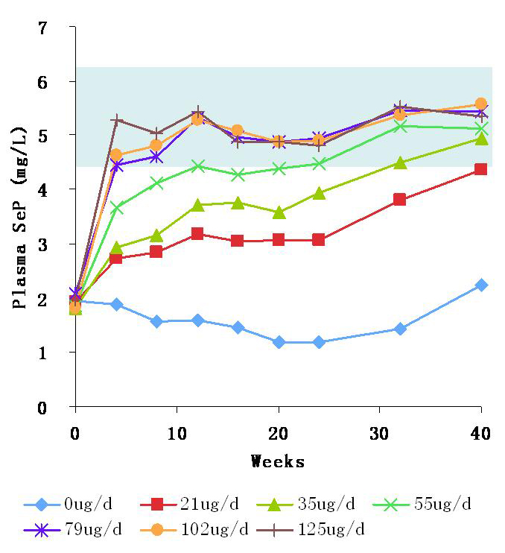
Response of Plasma Sel-P in 2007

Slide 16
Response of Plasma Sel-P in 2007

Slide 17
Response of Plasma Se in 2007

Slide 18
Response of Plasma Se in 2007

Slide 19
结论和意见
硒蛋白P（SEPP1）是最好的生物标志物（指标）
49 μg/d
使 SEPP1 饱和
35 μg/d
使 GPX3 饱和
49 μg/d
(58kgBW)
适当调节
人体硒需要量和修订膳食硒参考摄入量DRIs的参考
体重和个体变异等因素

Slide 20
硒蛋白P的检查三阶段
快速检测试纸卡（中国）
酶免法（Burk）
放射免疫法（Yang,Burk)
第一阶段
1987年
第二阶段
2006年
第三阶段
2016年

Slide 21
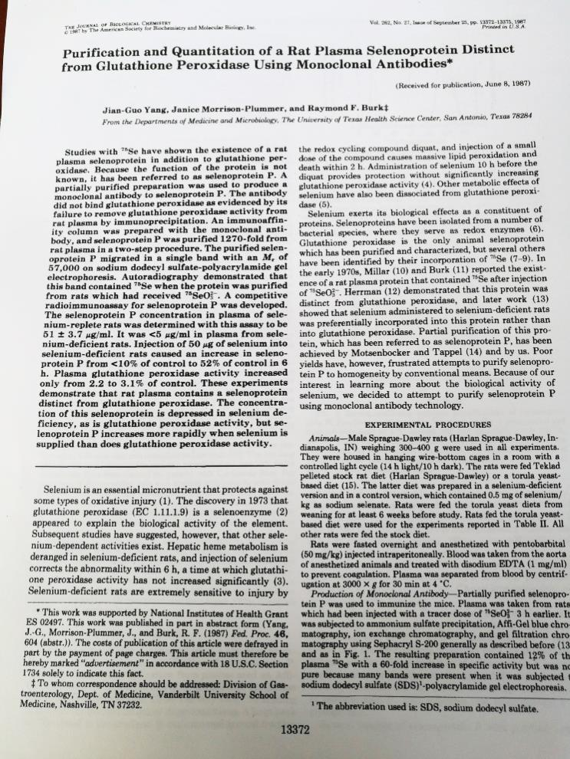
人体硒蛋白P快速检测卡
1987年首次纯化硒蛋白P
Purification and Quantitationof a Rat Plasma Selenoprotein
Distinctfrom Glutathione Peroxidase
Using Monoclonal Antibodies*
(Received for publication, June 8, 1987)
Jian-Guo Yang, Janice Morrison-Plummer,
and Raymond F. BurkS

Slide 22
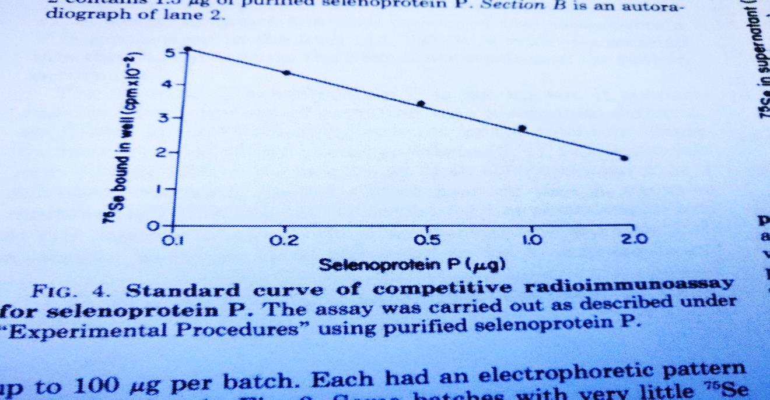
人体硒蛋白P快速检测卡
首次放射免疫法测硒蛋白P

Slide 23
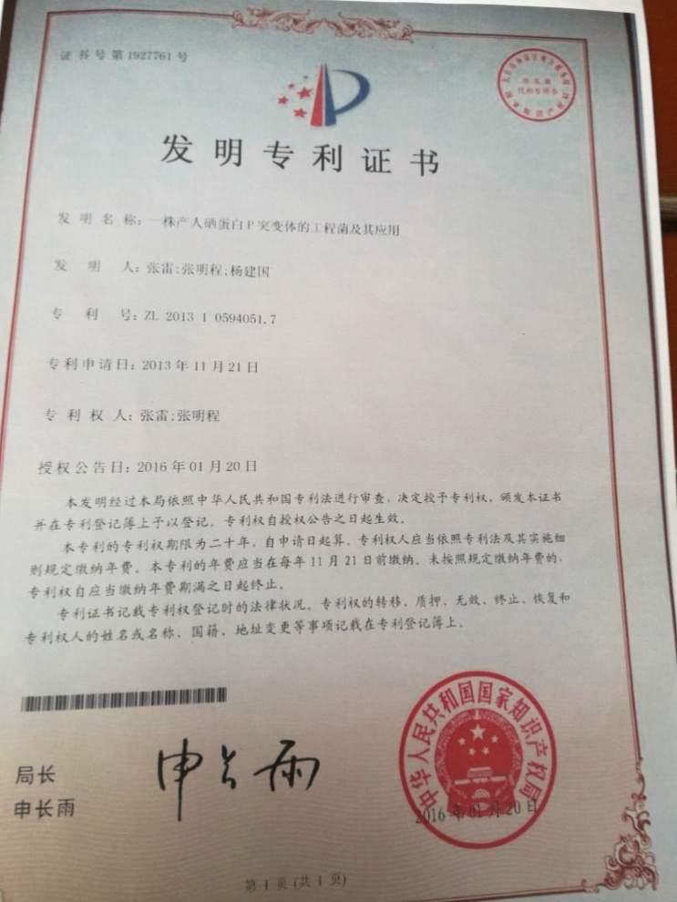
人体硒蛋白P快速检测卡
首个人体硒蛋白P国家专利
（2016年1月26日授权)

Slide 24
人体硒蛋白P快速检测卡
快速自测试纸卡
优点：
高硒
1）准确，特异性单克隆抗体
2）简单，2分钟出结果
3）可用于自己检测
4）便于推广
5）国内外首创自主知识产权
正常
缺硒

Slide 25
人体硒蛋白P快速检测卡
经济效益评估：
国内：10元x7亿人次=70亿人民币
国际：10美元x3亿人次=30亿美元
透过物联网平台，收集数亿人民的健康情况数据，
为国家提供医疗及保健服务的方向。
社会效益：
富硒产品推广更科学和精准，人民大健康。
中华民族体质增强，早日实现中国梦。

Slide 26
人体硒蛋白P快速检测卡
合作共赢建议
世界硒都的州市政府大力政策支持
州农业科学院主持
有远见和实力国内企业众筹资金
国内外硒科学家学术指导

Slide 27
第一个
快速检测硒蛋白P试纸卡
将在中国诞生！

Slide 28
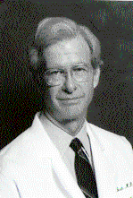
硒蛋白P发现和开创者
Burk 教授

Slide 29
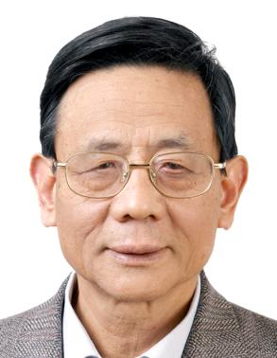
第一次纯化硒蛋白P的中国科学家
杨建国 教授

Slide 30
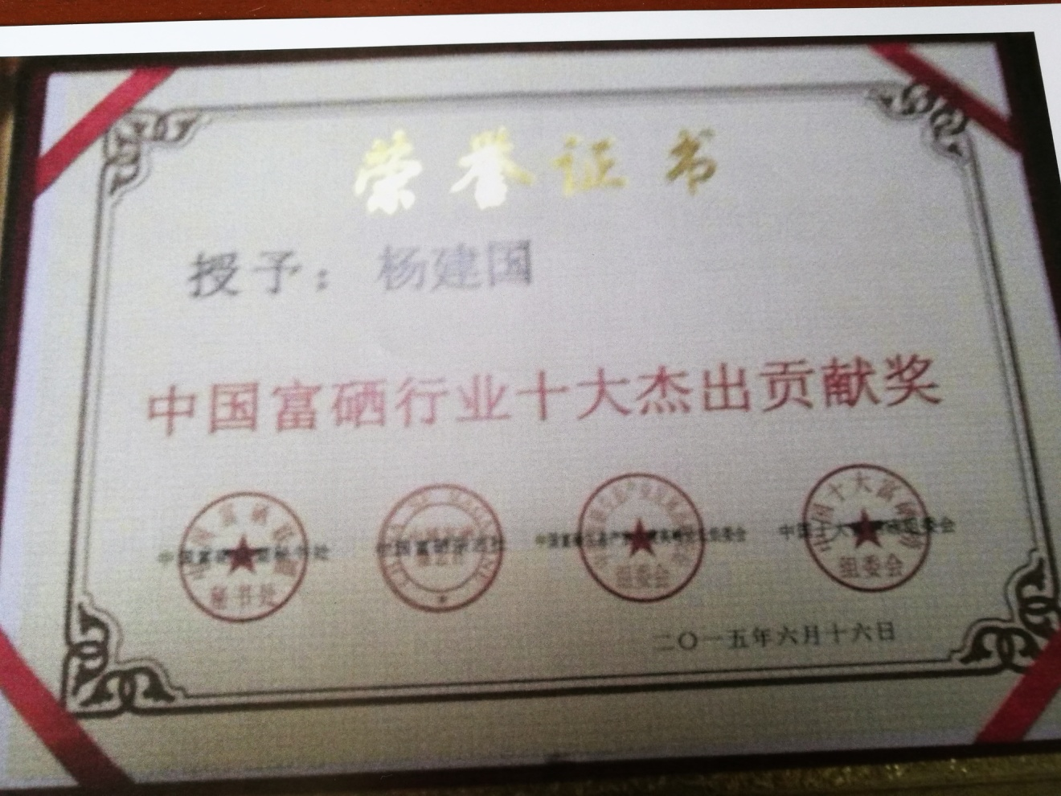

Slide 31


Slide 32
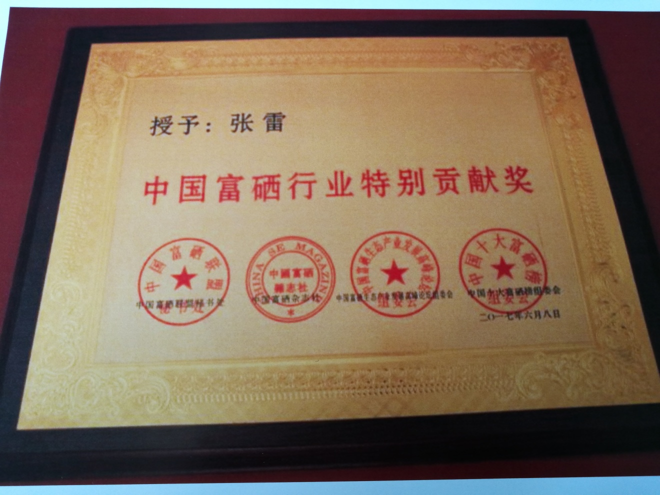

Slide 33
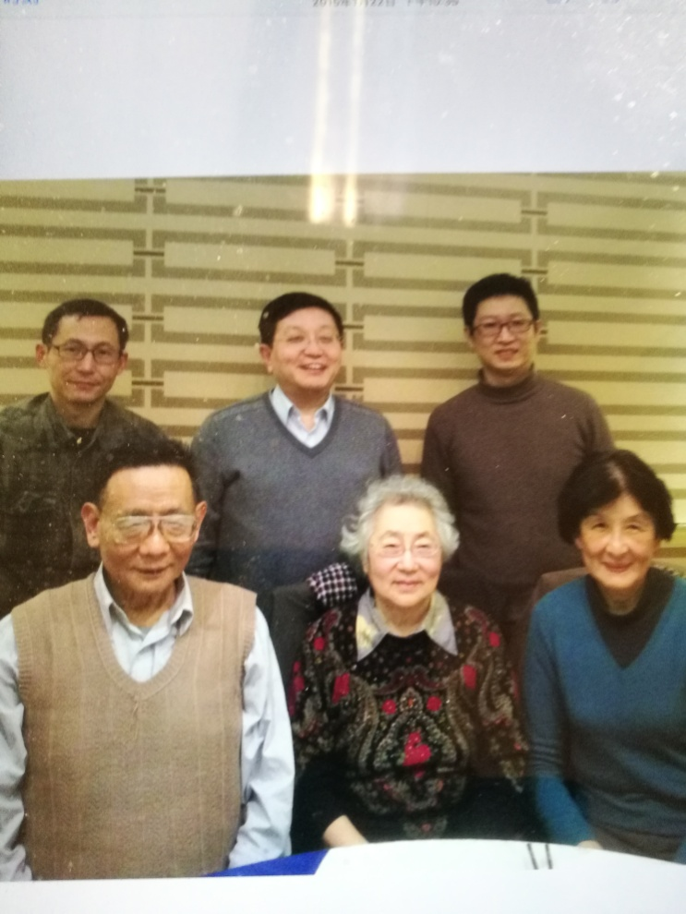
部分国内硒团队专家

Slide 34
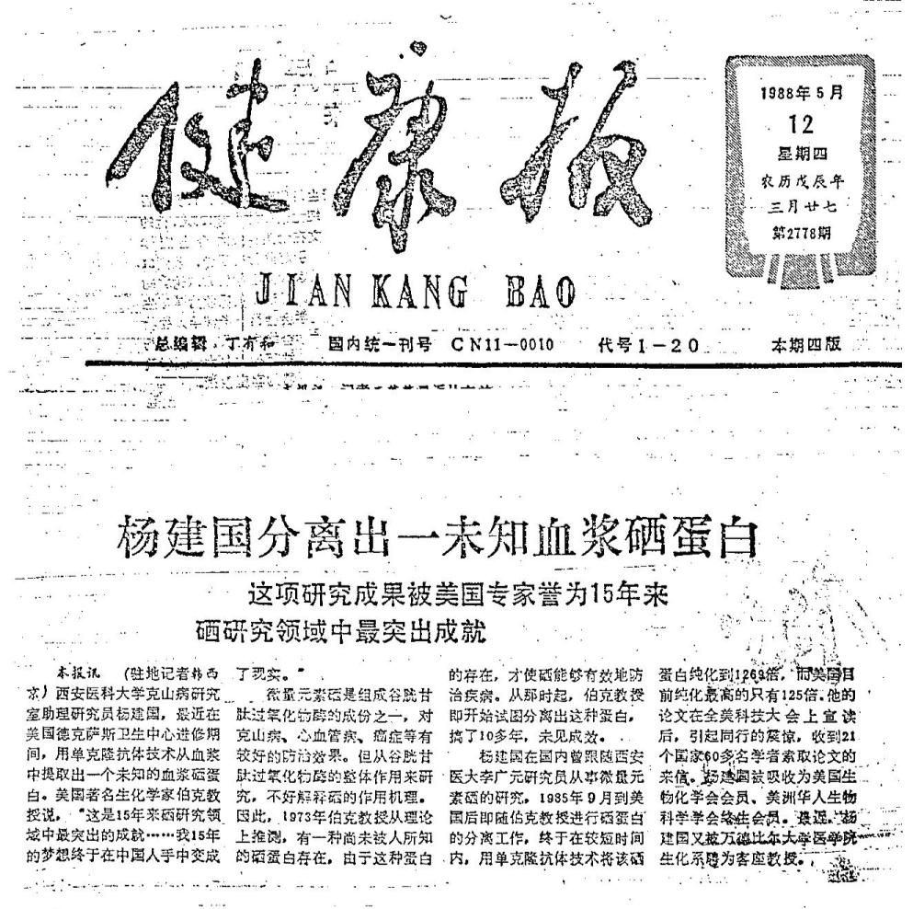

Slide 35
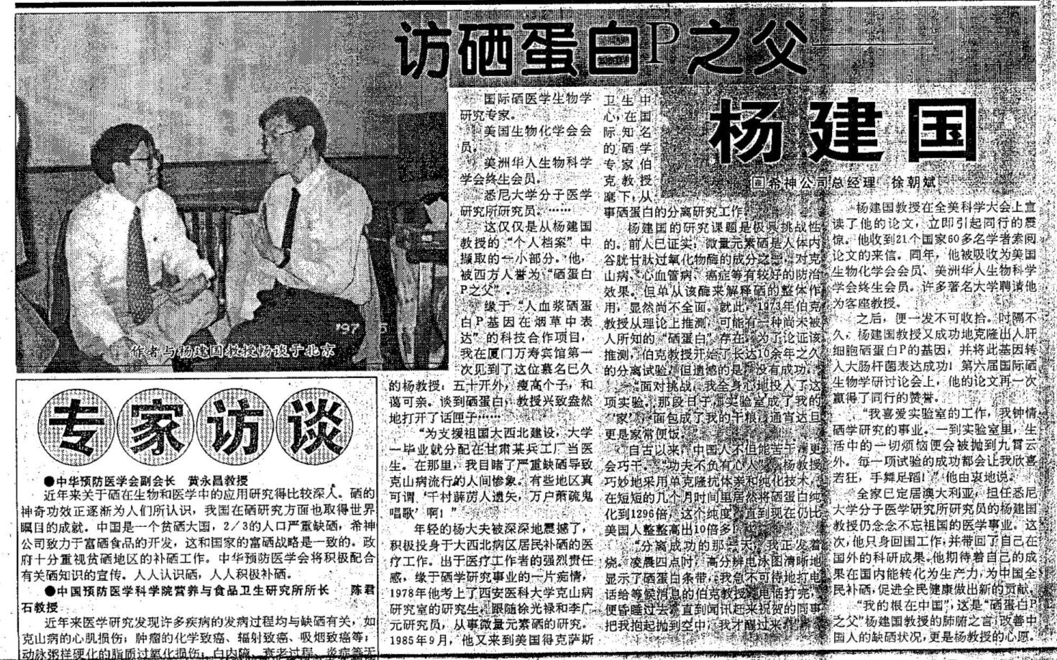

Slide 36
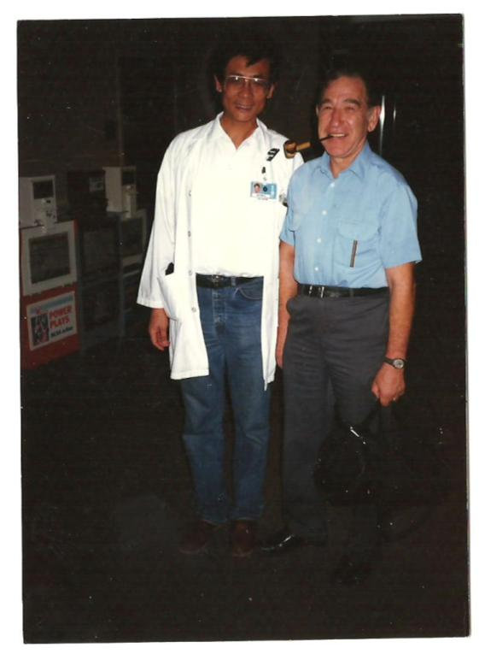
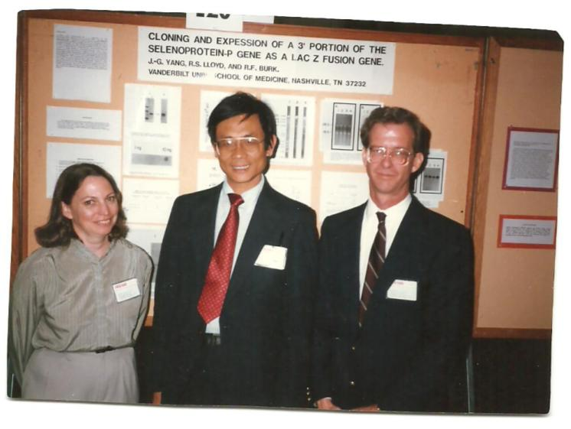

Slide 37
谢谢大家!

